Slide 1



处理机调度与死锁

Slide 2
提 纲
3.1 处理机调度的层次和调度算法
3.2 作业与作业调度
3.3 进程调度
3.4 实时调度
3.5 死锁概述
3.6 预防死锁
3.7 避免死锁
3.8 死锁的检测与解除

Slide 3
处理机调度
处理机调度
1 | 层次与目标
2 | 作业调度
3 | 进程调度
4 | 实时调度
处理机调度的层次与目标
在多道程序系统中，一个作业从提交到执行，通常都要经历多级调度
如高级调度、低级调度、中级调度以及I／O调度等
系统的运行性能在很大程度上取决于调度
如吞吐量的大小、周转时间的长短、响应的及时性等
调度是多道系统的关键

Slide 4
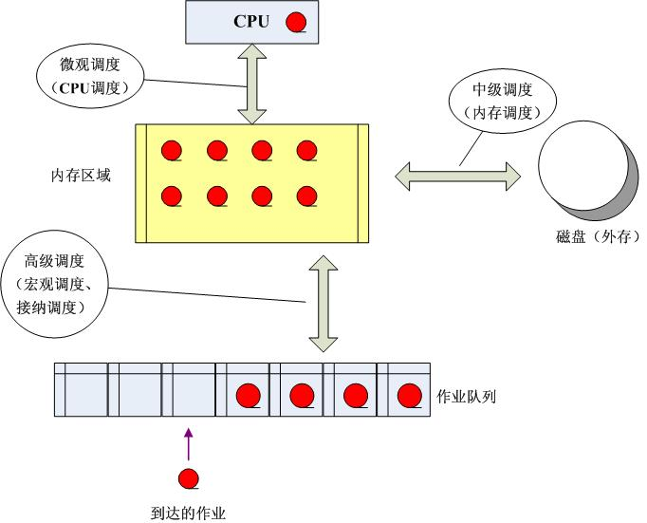
处理机调度
处理机调度
1 | 层次与目标
2 | 作业调度
3 | 进程调度
4 | 实时调度
CPU资源管理——多道程序设计面临的挑战
批处理系统：如何安排内存中多个作业的运行顺序？
交互式系统：如何更好应对不同的交互式请求？
实时系统：如何保证实时服务的高质量？
进程调度——有效的管理CPU资源
When：何时进行进程调度？
How：遵循何种规则完成调度？
What：调度过程中需要完成哪些工作？
进程调度的级别
高级调度：也称宏观调度，决定哪些程序可以进入系统
中级调度：也称内存调度，决定内存中程序的位置和状态
低级调度：也称微观调度，决定CPU资源在就绪进程间的分配

Slide 5



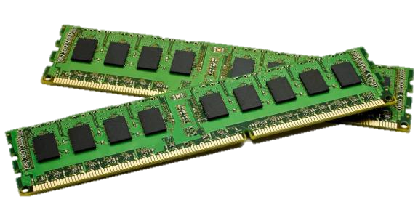
处理机调度
处理机调度
1 | 层次与目标
2 | 作业调度
3 | 进程调度
4 | 实时调度
又称作业调度或长程调度，其调度对象是作业
其主要功能是根据某种算法，决定将外存上处于后备队列的哪几个作业调入主存，为他们创建进程，分配必要资源，并肩他们放入就绪队列
主要用于多道批处理系统
高级调度
低级调度
中级调度
程序
进程
我让谁进
才可以！

Slide 6
处理机调度
处理机调度
1 | 层次与目标
2 | 作业调度
3 | 进程调度
4 | 实时调度
又称进程调度或短程调度，调度对象是进程
其主要功能是按照某种算法，决定就需队列中哪个进程该获得处理机；由分派程序将处理机分配给选中就绪进程
实际上，进程调度程序主要是完成一台物理的CPU转变成多台虚拟(或逻辑)的CPU的工作
在多道批处理、分时和实时系统中都必须配备
高级调度
低级调度
中级调度
进程1
进程2
进程3
……
我让谁进出
才可以！

Slide 7
处理机调度
处理机调度
1 | 层次与目标
2 | 作业调度
3 | 进程调度
4 | 实时调度
中级调度又称中程调度(Medium-Term Scheduling)
引入中级调度的主要目的，是为了提高内存利用率和系统吞吐量
使那些暂时不能运行的进程不再占用宝贵的内存资源，将它们调至外存上去等待，把此时的进程状态称为就绪驻外存状态或挂起状态
当这些进程重又具备运行条件、且内存又稍有空闲时，由中级调度来决定把外存上的那些又具备运行条件的就绪进程，重新调入内存，并修改其状态为就绪状态，挂在就绪队列上等待进程调度
对换(存储器管理)， 短期调整系统负荷，平顺系统操作
高级调度
低级调度
中级调度
进程
进程
我让谁进出
才可以！

Slide 8

处理机调度
处理机调度
1 | 层次与目标
2 | 作业调度
3 | 进程调度
4 | 实时调度
调度类型 | 运行频率 | 运行时间 | 算法复杂性
①低级调度 | 高 | 短 | 低
②中级调度 | 中等 | 较短 | 中等
③高级调度 | 低 | 长 | 高
进程
②
程序
③
①
我想想
进程

Slide 9
处理机调度
处理机调度
1 | 层次与目标
2 | 作业调度
3 | 进程调度
4 | 实时调度
我想想
高级调度
中级调度
低级调度
外存到内存
内存中
内外存互换
批处理
实时
分时
运行频率高
运行频率适中
运行频率低

Slide 10
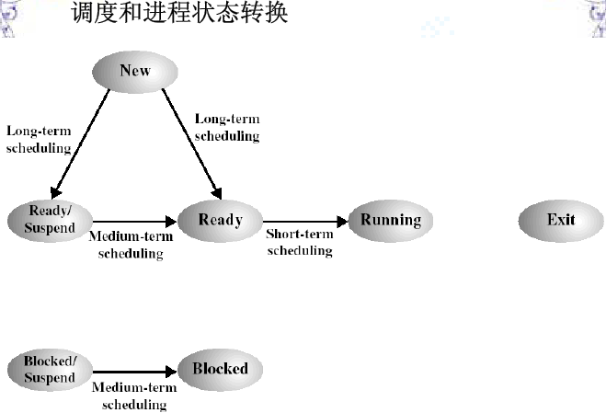

处理机调度
处理机调度
1 | 层次与目标
2 | 作业调度
3 | 进程调度
4 | 实时调度

Slide 11
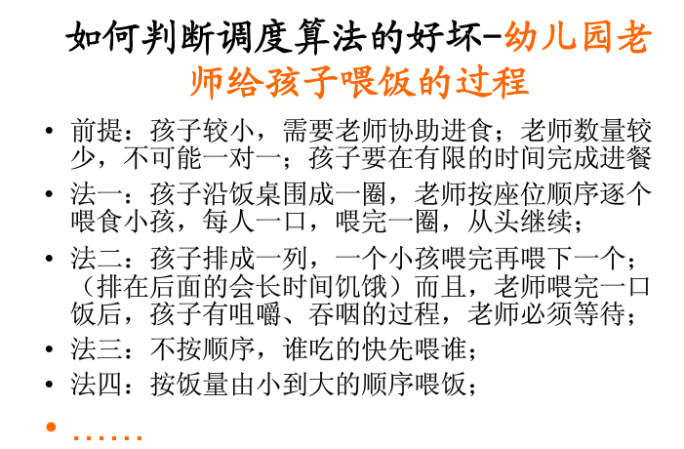
处理机调度
处理机调度
1 | 层次与目标
2 | 作业调度
3 | 进程调度
4 | 实时调度
处理机调度算法的目标
取决于操作系统的类型和目标
不同的操作系统，有不同的调度方式和算法
有面向用户的准则，也有面向系统的准则

Slide 12
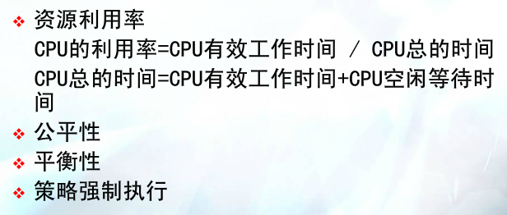
处理机调度
处理机调度
1 | 层次与目标
2 | 作业调度
3 | 进程调度
4 | 实时调度
处理机调度算法的共同目标

Slide 13
处理机调度
处理机调度
1 | 层次与目标
2 | 作业调度
3 | 进程调度
4 | 实时调度
1.批处理系统的目标
平均周转时间短
周转时间，是指从作业提交给系统开始，到作业完成为止的这段时间间隔(称为作业周转时间)，它包括：
1)作业在外存后备队列上等待(作业)调度的时间；
2)进程在就绪队列上等待进程调度的时间；
3)进程在CPU上执行的时间；
4)等待I／O操作完成的时间

Slide 14

处理机调度
处理机调度
1 | 层次与目标
2 | 作业调度
3 | 进程调度
4 | 实时调度
1. 批处理系统的目标
平均周转时间短会有效地提高资源利用率，且可使大多数用户感到满意。
平均周转时间可描述为：
若系统为作业提供的实际服务时间为$Ts$，$W=T／Ts$称为带权周转时间，
平均带权周转时间可表示为：

Slide 15
处理机调度
处理机调度
1 | 层次与目标
2 | 作业调度
3 | 进程调度
4 | 实时调度
2 批处理系统的目标
（2）系统吞吐量高
吞吐量是指在单位时间内所完成的作业数
（3）处理机利用率高

Slide 16
处理机调度
处理机调度
1 | 层次与目标
2 | 作业调度
3 | 进程调度
4 | 实时调度
3 分时系统的目标
（1）响应时间快
响应时间是从用户通过键盘提交一个请求开始，直至系统首次产生响应为止的时间，或者说直到在屏幕上显示为止的一段时间间隔。它包括：
从键盘输入的请求信息传送到处理机的时间；
处理机对请求信息进行处理的时间；
将所形成的响应回送到终端显示器的时间
（2）均衡性
响应时间快慢与用户请求复杂度相适应

Slide 17
处理机调度
处理机调度
1 | 层次与目标
2 | 作业调度
3 | 进程调度
4 | 实时调度
4 实时系统的目标
截止时间的保证
截止时间，是指某任务必须开始执行的最迟时间，或必须完成的最迟时间
可预测性

Slide 18
提 纲
3.1 处理机调度的层次和调度算法
3.2 作业与作业调度
3.3 进程调度
3.4 实时调度
3.5 死锁概述
3.6 预防死锁
3.7 避免死锁
3.8 死锁的检测与解除

Slide 19


处理机调度
处理机调度
1 | 层次与目标
2 | 作业调度
3 | 进程调度
4 | 实时调度
作业：在多道批处理操作系统中，用户提交给系统的一项相对独立的工作
$END
我是2号，
先活动哈！
Data for program
作业说明书
$RUN
现在该5号进了！
$LOAD
Fortran program
进程
程序+数据
$FORTRAN
$JOB, 10,429754
Cherry Chen
是学生的作业吗？
不是，是“程序+数据”和“作业说明书”
好吧！排好队！
进来了，活动活动！

Slide 20
作业调度
处理机调度
1 | 层次与目标
2 | 作业调度
3 | 进程调度
4 | 实时调度
作业和作业步
作业（JOB）是用户在一次算题过程中或一次事务处理中，要求计算机系统所做的工作的集合
作业是比进程更广泛的概念，不仅包含了通常的程序和数据，而且还配有一份作业说明书，系统根据作业说明书对程序运行进行控制
在批处理系统中，以作业为单位从外存调入内存
处理机系统中的作业
作业调度的主要任务
作业调度算法

Slide 21

作业调度
作业步。作业运行期间，每个作业由若干相互独立又相互关联的顺序加工步骤才能得到结果。每个加工步骤称为一个作业步
处理机调度
1 | 层次与目标
2 | 作业调度
3 | 进程调度
4 | 实时调度
“程序+数据”：
（EXE文件、动态链接库文件）+数据文件
(Iexplore.exe, ieproxy.dll)+ baidu.com.html
处理机系统中的作业
作业调度的主要任务
作业调度算法
①编译=让iexplore他们变成机器码；
②装入=给iexplore他们分配地盘；
③链接=把iexplore和ieproxy嫁接。
Iexplore.exe
(baidu.com.html)
Ieproxy.dll

Slide 22
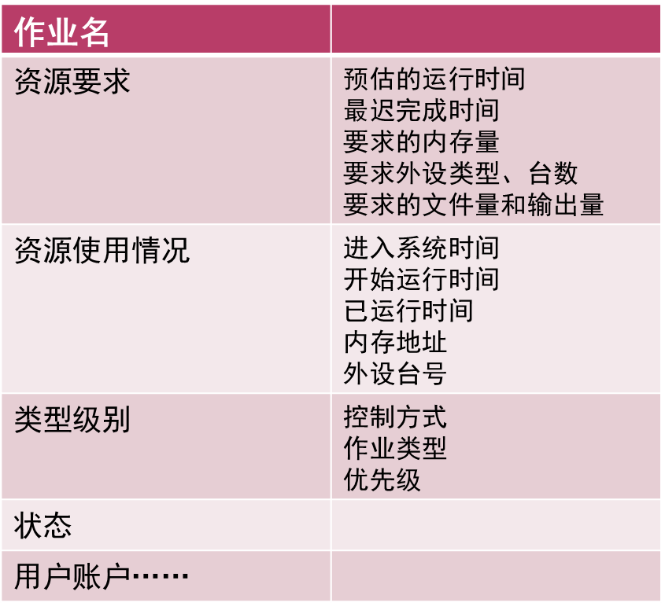
作业调度
处理机调度
1 | 层次与目标
2 | 作业调度
3 | 进程调度
4 | 实时调度
作业控制块
多道批处理系统中，为每个作业设置一个作业控制块。 JCB是一个作业在系统中存在的惟一标志，系统根据JCB才感知到作业的存在
作业控制块JCB中包含了对作业进行管理的必要信息，JCB中的信息一部分是从用户提供的作业控制卡或作业说明书中得到，另一部分是记录作业运行过程中的动态信息
作业提交给系统后，便由“作业注册”程序为作业建立一个作业控制块JCB，放入后备队列
处理机系统中的作业
作业调度的主要任务
作业调度算法

Slide 23

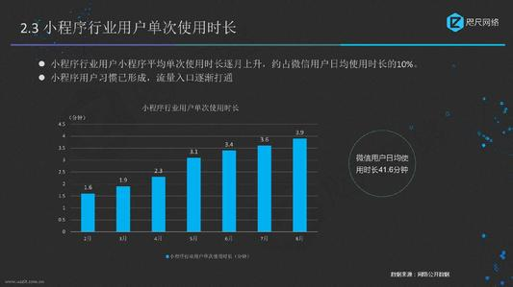
作业调度
处理机调度
1 | 层次与目标
2 | 作业调度
3 | 进程调度
4 | 实时调度
作业运行的三个阶段和三种状态
处理机系统中的作业
作业调度的主要任务
$END
作业说明书
完成阶段：
完成状态
Data for program
作业调度算法
$RUN
$LOAD
Fortran program
进程
程序+数据
$FORTRAN
$JOB, 10,429754
Cherry Chen
收容阶段：后备状态
运行阶段：运行状态

Slide 24

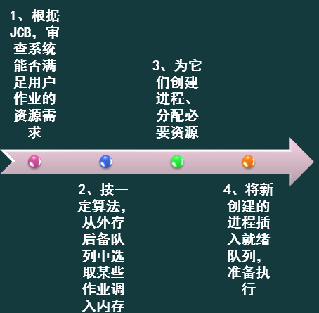
处理机调度
处理机调度
1 | 层次与目标
2 | 作业调度
3 | 进程调度
4 | 实时调度
处理机系统中的作业
作业调度的主要任务
作业调度算法

Slide 25
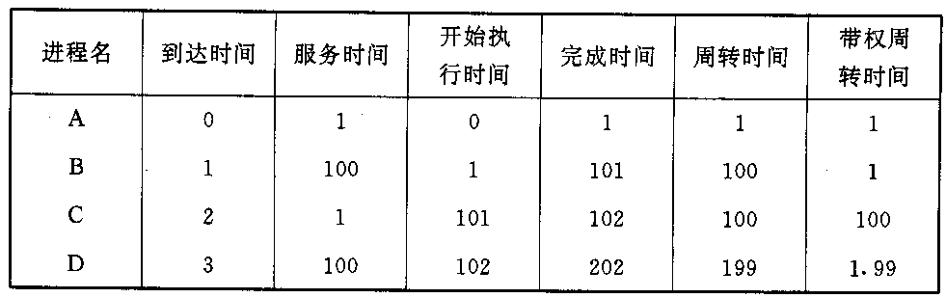
作业调度
处理机调度
1 | 层次与目标
2 | 作业调度
3 | 进程调度
4 | 实时调度
先来先服务
短作业优先
优先级
高响应比优先
First-come First-served,FCFS
最简单的调度算法。
既可用于作业调度，也可用于进程调度。
每次调度都是选择一个或多个最先进入队列的作业或进程，为它们分配资源，创建进程或分配CPU，使之投入运行。
处理机系统中的作业
作业调度的主要任务
作业调度算法

Slide 26
作业调度
处理机调度
1 | 层次与目标
2 | 作业调度
3 | 进程调度
4 | 实时调度
先来先服务
短作业优先
优先级
高响应比优先
先来先服务调度算法(FCFS)的特点
作业调度和进程调度均可，最简单，本质上属非剥夺方式
有利于长作业/进程，不利于短作业
有利于CPU繁忙型的作业(如通常的科学计算)，而不利于I／O繁忙的作业/进程（如大多数的事务处理)
处理机系统中的作业
作业调度的主要任务
作业调度算法

Slide 27
作业调度
处理机调度
1 | 层次与目标
2 | 作业调度
3 | 进程调度
4 | 实时调度
先来先服务
短作业优先
优先级
高响应比优先
例
处理机系统中的作业
作业调度的主要任务
作业调度算法

Slide 28
作业调度
处理机调度
1 | 层次与目标
2 | 作业调度
3 | 进程调度
4 | 实时调度
先来先服务
短作业优先
优先级
高响应比优先
短作业(进程)优先调度算法SJ(P)F，是指对短作业或短进程优先调度的算法。分别用于作业调度和进程调度
短作业优先(SJF)的调度算法，是从后备队列中选择一个或若干个估计运行时间最短的作业，将它们调入内存运行
短进程优先(SPF)调度算法，则是从就绪队列中选出一估计运行时间最短的进程，将处理机分配给它，使它立即执行并一直执行到完成，或发生某事件而被阻塞放弃处理机时，再重新调度
处理机系统中的作业
作业调度的主要任务
作业调度算法

Slide 29
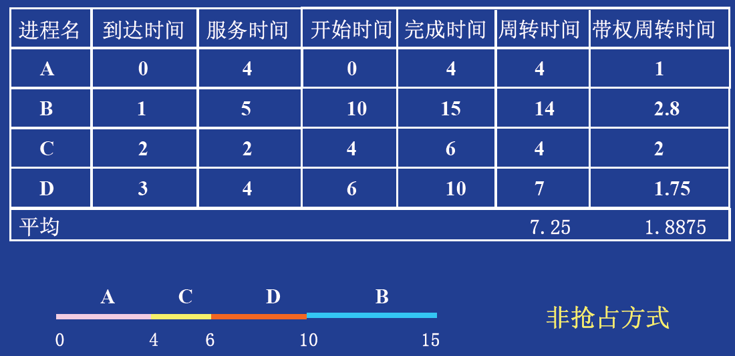
作业调度
处理机调度
1 | 层次与目标
2 | 作业调度
3 | 进程调度
4 | 实时调度
先来先服务
短作业优先
优先级
高响应比优先
例
处理机系统中的作业
作业调度的主要任务
作业调度算法

Slide 30
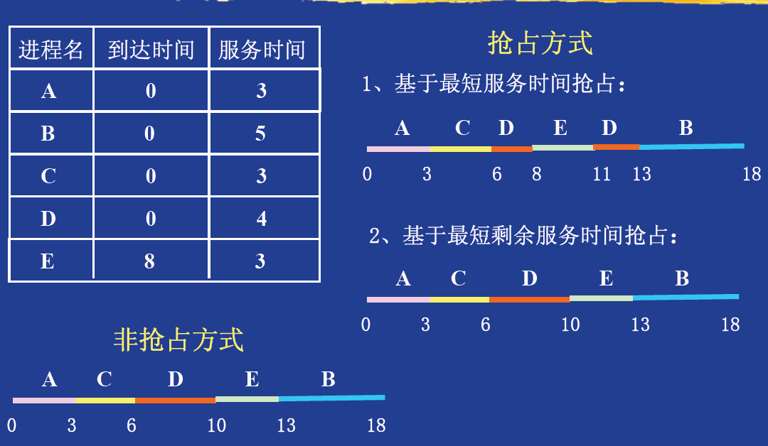
作业调度
处理机调度
1 | 层次与目标
2 | 作业调度
3 | 进程调度
4 | 实时调度
先来先服务
短作业优先
优先级
高响应比优先
处理机系统中的作业
作业调度的主要任务
作业调度算法

Slide 31
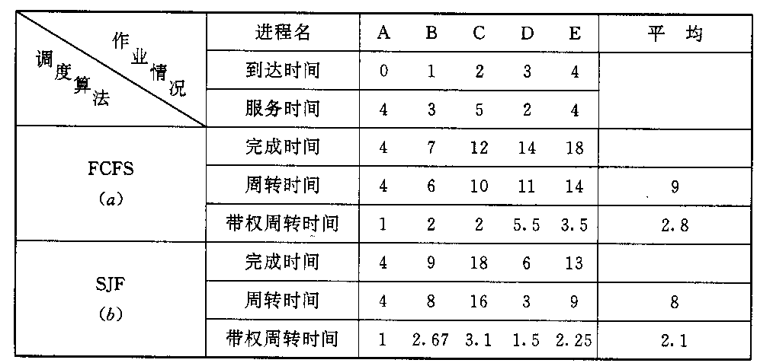
作业调度
处理机调度
1 | 层次与目标
2 | 作业调度
3 | 进程调度
4 | 实时调度
先来先服务
短作业优先
优先级
高响应比优先
处理机系统中的作业
作业调度的主要任务
作业调度算法
图 3-4 FCFS和SJF调度算法的性能

Slide 32
作业调度
处理机调度
1 | 层次与目标
2 | 作业调度
3 | 进程调度
4 | 实时调度
先来先服务
短作业优先
优先级
高响应比优先
短作业(进程)优先调度的特点
SJ(P)F调度算法有利于短作业，与FCFS算法相比，大大降低短作业的周转时间，平均周转时间短，系统吞吐量高
SJ(P)F调度算法对长作业不利。甚至可能导致长作业(进程)长期不被调度，发生“饥饿”现象
该算法完全未考虑作业的紧迫程度，因而不能保证紧迫性作业(进程)会被及时处理
此外，由于作业(进程)的长短只是根据用户所提供的估计执行时间而定的，而用户又可能会有意或无意地缩短其作业的估计运行时间，致使该算法不一定能真正做到短作业优先调度
处理机系统中的作业
作业调度的主要任务
作业调度算法

Slide 33
作业调度
处理机调度
1 | 层次与目标
2 | 作业调度
3 | 进程调度
4 | 实时调度
先来先服务
短作业优先
优先级
高响应比优先
既可用于作业调度，也可用于进程调度
为照顾紧迫性作业，使之进入系统后获得优先处理，引入最高优先级优先调度算法
按照进程的优先级大小来调度，使高优先级进程得到优先的处理的高度策略称为优先级调度算法
在许多采用优先级调度的系统中，通常采用动态优先数策略。进程的优先级不是固定的，往往随许多因素的变化而变化。尤其随作业（进程）的等待时间、已使用的处理机时间或其它资源的使用情况而定
处理机系统中的作业
作业调度的主要任务
作业调度算法

Slide 34
处理机调度
处理机调度
1 | 层次与目标
2 | 作业调度
3 | 进程调度
4 | 实时调度
先来先服务
短作业优先
优先级
高响应比优先
处理机系统中的作业
作业调度的主要任务
作业调度算法

Slide 35
作业调度
处理机调度
1 | 层次与目标
2 | 作业调度
3 | 进程调度
4 | 实时调度
先来先服务
短作业优先
优先级
高响应比优先
短作业优先算法的不足之处是长作业的运行得不到保证
为每个作业引入动态优先权，使长作业在等待一段时间后，有机会分配到处理机
处理机系统中的作业
作业调度的主要任务
作业调度算法
由于等待时间与服务时间之和，就是系统对该作业的响应时间，故该优先权又相当于响应比R_{P}。据此，又可表示为：

Slide 36
作业调度
处理机调度
1 | 层次与目标
2 | 作业调度
3 | 进程调度
4 | 实时调度
先来先服务
短作业优先
优先级
高响应比优先
如果作业的等待时间相同，则要求服务的时间愈短，其优先权愈高，因而该算法有利于短作业。
当要求服务的时间相同时，作业的优先权决定于其等待时间，等待时间愈长，其优先权愈高，因而它实现的是先来先服务。
对于长作业，作业的优先级可以随等待时间的增加而提高，当其等待时间足够长时，其优先级便可升到很高，从而也可获得处理机。
调度之前，计算响应比，增加系统开销！
处理机系统中的作业
作业调度的主要任务
作业调度算法

Slide 37

作业调度
处理机调度
1 | 层次与目标
2 | 作业调度
3 | 进程调度
4 | 实时调度
先来先服务
短作业优先
优先级
高响应比优先
处理机系统中的作业
作业调度的主要任务
作业调度算法

Slide 38
提 纲
3.1 处理机调度的层次和调度算法
3.2 作业与作业调度
3.3 进程调度
3.4 实时调度
3.5 死锁概述
3.6 预防死锁
3.7 避免死锁
3.8 死锁的检测与解除

Slide 39
处理机调度
处理机调度
1 | 层次与目标
2 | 作业调度
3 | 进程调度
4 | 实时调度
进程调度
进程调度的任务、机制
进程调度方式
进程调度算法

Slide 40
进程调度
处理机调度
1 | 层次与目标
2 | 作业调度
3 | 进程调度
4 | 实时调度
进程调度的任务
保存处理机现场信息。进程调度程序把当前进程的现场信息，如程序计数器及通用寄存器的内容等保留在该进程PCB的现场信息区中
按某种算法挑选进程。根据一定的调度算法(如优先级算法)，从就绪队列中选出一个进程来，并把它的状态改为运行态，准备把CPU分配给它
把处理器分配给进程。为选中的进程恢复现场信息，并把CPU的控制权交给该进程,它接着上次间断的地方继续运行
进程调度的任务、机制
进程调度方式
进程调度算法

Slide 41
进程调度
处理机调度
1 | 层次与目标
2 | 作业调度
3 | 进程调度
4 | 实时调度
进程调度机制
排队器。将就绪进程按一定方式排成队列
分派器（分派程序）。把进程调度程序选定的进程，从就绪队列中取出，进行上下文切换，把处理器分配给它
上下文切换机制。1）保存当前进程上下文，装入分派程序上下文，分派程序运行；2）移出分派程序，装入新选进程上下文
进程调度的任务、机制
进程调度方式
进程调度算法

Slide 42
进程调度
处理机调度
1 | 层次与目标
2 | 作业调度
3 | 进程调度
4 | 实时调度
进程调度机制
进程调度的任务、机制
进程调度方式
进程调度算法

Slide 43
进程调度
处理机调度
1 | 层次与目标
2 | 作业调度
3 | 进程调度
4 | 实时调度
非抢占方式
抢占方式
一旦处理机分配，便让进程一直执行，直至该进程完成或发生某事件而被阻塞时，才再把处理机分配给其它进程
优点：实现简单、系统开销小，适用于大多数的批处理系统环境
缺点：难于满足需要立即执行的紧急任务，在要求比较严格的实时系统中不宜采用
在采用非抢占调度方式时，可能引起进程调度的因素：
正在执行的进程执行完毕，或因发生某事件而不能再继续执行
执行中的进程因提出I/O请求而暂停执行
在进程通信或同步过程中执行了某种原语操作，如P操作(wait操作)、Block原语、Wakeup原语等
进程调度的任务、机制
进程调度方式
进程调度算法

Slide 44
进程调度
处理机调度
1 | 层次与目标
2 | 作业调度
3 | 进程调度
4 | 实时调度
非抢占方式
抢占方式
允许调度程序停止正在执行的进程，将已分配给该进程的处理机，重新分配给另一进程
抢占的原则有
时间片原则
优先权原则
短作业(进程)优先原则
优点：可防止长进程长时间占有处理机，为多数进程提供公平服务
缺点：系统开销较大
进程调度的任务、机制
进程调度方式
进程调度算法

Slide 45
进程调度
处理机调度
1 | 层次与目标
2 | 作业调度
3 | 进程调度
4 | 实时调度
轮转法
优先级
多队列
多级反馈队列
分时系统普遍采用
早期,简单的时间片轮转（Round robin,RR）
20世纪90年代以后,广泛采用多级反馈队列调度算法
进程调度的任务、机制
进程调度方式
进程调度算法

Slide 46
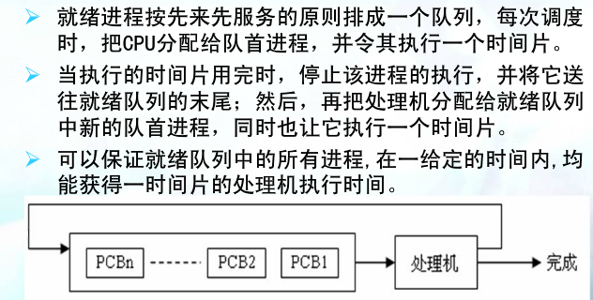
进程调度
处理机调度
1 | 层次与目标
2 | 作业调度
3 | 进程调度
4 | 实时调度
轮转法
优先级
多队列
多级反馈队列
轮转法的基本原理
进程调度的任务、机制
进程调度方式
进程调度算法

Slide 47
进程调度
处理机调度
1 | 层次与目标
2 | 作业调度
3 | 进程调度
4 | 实时调度
轮转法
优先级
多队列
多级反馈队列
2．进程切换时机
时间片未用完，正在运行的进程已完成
时间片用完
进程调度的任务、机制
进程调度方式
进程调度算法

Slide 48
进程调度
处理机调度
1 | 层次与目标
2 | 作业调度
3 | 进程调度
4 | 实时调度
轮转法
优先级
多队列
多级反馈队列
3．时间片大小的确定
1.时间片q正比于响应时间，反比于就绪进程数目
2.计算机的处理能力。速度快，q可小些。通常q值是这样决定的：
q=T/Nmax T-响应时间上限 Nmax-最大进程数
进程调度的任务、机制
进程调度方式
进程调度算法

Slide 49
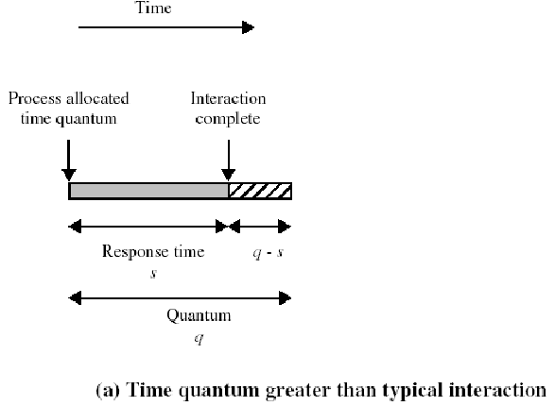
进程调度
处理机调度
1 | 层次与目标
2 | 作业调度
3 | 进程调度
4 | 实时调度
轮转法
优先级
多队列
多级反馈队列
进程调度的任务、机制
进程调度方式
进程调度算法

Slide 50
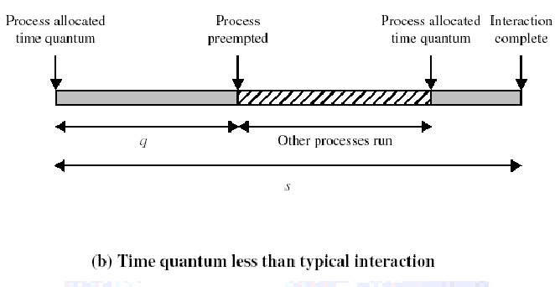
进程调度
处理机调度
1 | 层次与目标
2 | 作业调度
3 | 进程调度
4 | 实时调度
轮转法
优先级
多队列
多级反馈队列
进程调度的任务、机制
进程调度方式
进程调度算法

Slide 51
进程调度
处理机调度
1 | 层次与目标
2 | 作业调度
3 | 进程调度
4 | 实时调度
轮转法
优先级
多队列
多级反馈队列
进程调度的任务、机制
进程调度方式
进程调度算法

Slide 52
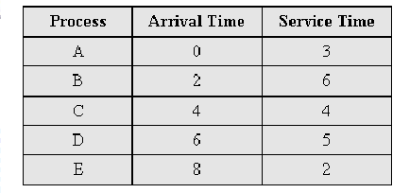
进程调度
处理机调度
1 | 层次与目标
2 | 作业调度
3 | 进程调度
4 | 实时调度
轮转法
优先级
多队列
多级反馈队列
练习题
有下述五个进程，按照时间片轮转法进行调度。每个进程的到达时间和服务时间如下表所示。时间片长度为1个单位，请描述各个时间片的执行情况，并计算每个进程的结束时间、周转时间和带权周转时间。
进程调度的任务、机制
进程调度方式
进程调度算法

Slide 53
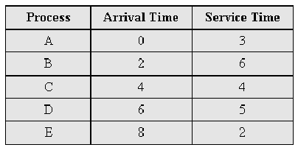
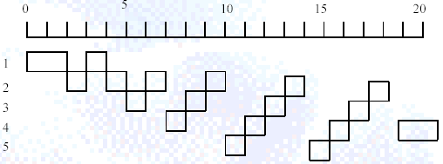
进程调度
处理机调度
1 | 层次与目标
2 | 作业调度
3 | 进程调度
4 | 实时调度
轮转法
优先级
多队列
多级反馈队列
时间片长度为1个单位
进程调度的任务、机制
进程调度方式
进程调度算法

Slide 54
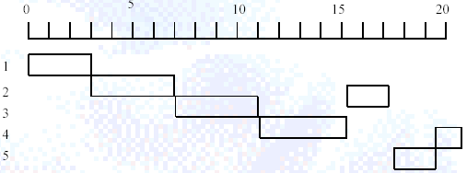
处理机调度
处理机调度
1 | 层次与目标
2 | 作业调度
3 | 进程调度
4 | 实时调度
轮转法
优先级
多队列
多级反馈队列
时间片长度为4个单位
进程调度的任务、机制
进程调度方式
进程调度算法

Slide 55
进程调度
处理机调度
1 | 层次与目标
2 | 作业调度
3 | 进程调度
4 | 实时调度
轮转法
优先级
多队列
多级反馈队列
优先级调度算法的类型
非抢占的优先级调度法：即一旦某个高优先级的进程占有了处理机，就一直运行下去，直到由于其自身的原因而主动让出处理机时(任务完成或等待事件)才让另一高优先级进程运行
 可抢占的优先级调度法：任何时刻都严格按照高优先级进程在处理机上运行的原则进行进程的调度
进程调度的任务、机制
进程调度方式
进程调度算法

Slide 56
进程调度

Slide 57
处理机调度
处理机调度
1 | 层次与目标
2 | 作业调度
3 | 进程调度
4 | 实时调度
轮转法
优先级
多队列
多级反馈队列
优先权级的类型
静态优先权。静态优先权是在创建进程时确定的，且在进程的整个运行期间保持不变
进程调度的任务、机制
进程调度方式
进程调度算法
确定进程优先权的依据有如下三个方面：
进程类型
(2) 进程对资源的需求
(3) 用户要求

Slide 58
进程调度
处理机调度
1 | 层次与目标
2 | 作业调度
3 | 进程调度
4 | 实时调度
轮转法
优先级
多队列
多级反馈队列
优先权级的类型
2) 动态优先权。在创建进程时所赋予的优先权，是可以随进程的推进或随其等待时间的增加而改变的，以便获得更好的调度性能
进程调度的任务、机制
进程调度方式
例如，我们可以规定，在就绪队列中的进程，随其等待时间的增长，其优先权以速率a提高
若所有的进程都具有相同的优先权初值，则显然是最先进入就绪队列的进程，将因其动态优先权变得最高而优先获得处理机，此即FCFS算法
若所有的就绪进程具有各不相同的优先权初值，那么，对于优先权初值低的进程，在等待了足够的时间后，其优先权便可能升为最高，从而可以获得处理机
当采用抢占式优先权调度算法时，如果再规定当前进程的优先权以速率b下降，则可防止一个长作业长期地垄断处理机
进程调度算法

Slide 59
进程调度
处理机调度
1 | 层次与目标
2 | 作业调度
3 | 进程调度
4 | 实时调度
轮转法
优先级
多队列
多级反馈队列
设置多个就绪队列
不同队列采用不同算法
同一队列不同进程可设置不同优先级
不同队列也可设置不同优先级
调度策略灵活
对多处理机系统能很好支持
进程调度的任务、机制
进程调度方式
进程调度算法

Slide 60
进程调度
处理机调度
1 | 层次与目标
2 | 作业调度
3 | 进程调度
4 | 实时调度
轮转法
优先级
多队列
多级反馈队列
不必事先知道各进程所需执行时间，可满足各种进程需要，是目前被公认较好的调度算法。
进程调度的任务、机制
设置多个就绪队列，每个队列赋予不同的优先级。队列按FCFS原则排列
各队列时间片不同
当一个新进程进入内存后，首先放在第一队列尾，按FCFS原则调度；如果该时间片内未结束，转入第二队队列尾；直到最后的第N队列，在第N队列采取按时间片轮转方式调度
仅当第I队列空闲时，才调度第i+1队列
如有新进程进入优先级较高的队列，则剥夺CPU执行新进程，旧进程放入原队列尾
进程调度方式
进程调度算法

Slide 61
进程调度

Slide 62
进程调度
处理机调度
1 | 层次与目标
2 | 作业调度
3 | 进程调度
4 | 实时调度
轮转法
优先级
多队列
多级反馈队列
例如，若一个进程总共需运行100个时间片
初始时指定它在优先级最高的进程组中，很快就会在CPU上运行一个时间片，之后优先级也降低一个级别
当它第二次有机会在CPU上运行时，它将运行2t
以后它将在CPU上运行的时间长度依次是4，8，16，32和64个t，最后一次运行时，只须64个t中的37个 t 就可完成
总共需调度7次。比较单纯的轮转法，节省了93次切换时间
进程调度的任务、机制
进程调度方式
进程调度算法

Slide 63
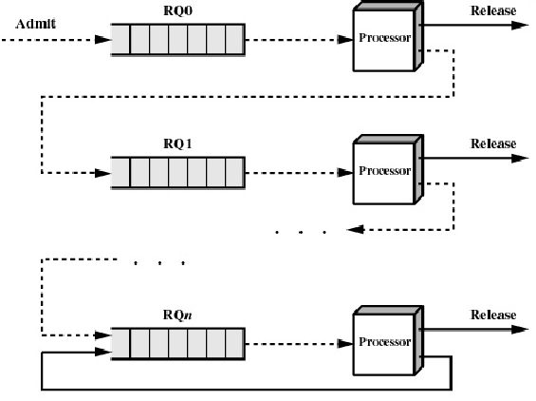
处理机调度

Slide 64
进程调度
处理机调度
1 | 层次与目标
2 | 作业调度
3 | 进程调度
4 | 实时调度
轮转法
优先级
多队列
多级反馈队列
练习题
有下述五个进程，按照多级反馈调度算法进行调度。每个进程的到达时间和服务时间如下表所示。分别描述当时间片长度P=1和P= 时，各个时间片的执行情况，并计算每个进程的结束时间、周转时间和带权周转时间。
进程调度的任务、机制
进程调度方式
进程调度算法

Slide 65

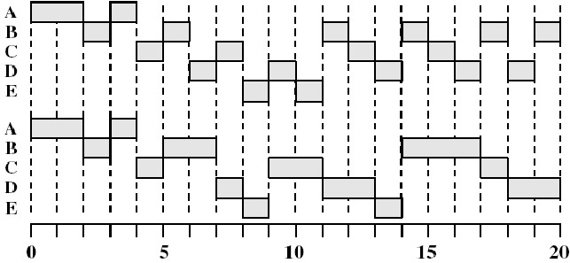
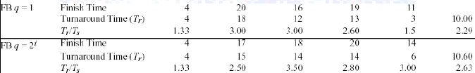
进程调度

Slide 66
进程调度
处理机调度
1 | 层次与目标
2 | 作业调度
3 | 进程调度
4 | 实时调度
轮转法
优先级
多队列
多级反馈队列
多级反馈队列调度算法的性能
进程调度的任务、机制
终端型作业用户
在第一队列中完成，作业短，交互型；
短批处理作业用户
周期时间较短，通常三个队列即可完成；
长批处理作业用户
依次在前n个队列中执行，然后再按轮转方式运行。
进程调度方式
进程调度算法

Slide 67
提 纲
3.1 处理机调度的层次和调度算法
3.2 作业与作业调度
3.3 进程调度
3.4 实时调度
3.5 死锁概述
3.6 预防死锁
3.7 避免死锁
3.8 死锁的检测与解除

Slide 68
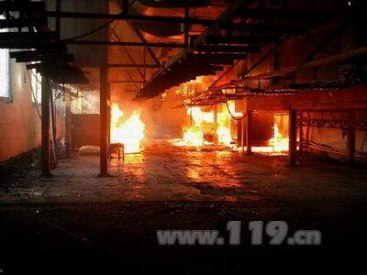
处理机调度
处理机调度
1 | 层次与目标
2 | 作业调度
3 | 进程调度
4 | 实时调度
实时进程或任务，用来反应或控制某个外部事件，带有某种程度的紧迫性，对调度提出了特殊要求
实时调度必须满足实时任务对截止时间的要求

Slide 69
处理机调度
处理机调度
1 | 层次与目标
2 | 作业调度
3 | 进程调度
4 | 实时调度
1. 提供必要的信息（向调度程序提供）
就绪时间
(2) 开始截止时间和完成截止时间
(3) 处理时间
(4) 资源要求
(5) 优先级
实现实时调度算法的基本条件
实时调度算法的分类
最早截至时间优先算法
最低松弛度优先算法
优先级倒置

Slide 70
处理机调度
处理机调度
1 | 层次与目标
2 | 作业调度
3 | 进程调度
4 | 实时调度
2. 系统处理能力强
实时系统中通常都有着多个实时任务
若处理机的处理能力不够强，则有可能因处理机忙不过来而使某些实时任务不能得到及时处理， 从而导致发生难以预料的后果
假定系统中有m个周期性的硬实时任务，它们的处理时间可表示为C_{i}，周期时间表示为P_{i}，则在单处理机情况下，必须满足下面的限制条件：
实现实时调度算法的基本条件
实时调度算法的分类
最早截至时间优先算法
最低松弛度优先算法
优先级倒置

Slide 71
处理机调度
处理机调度
1 | 层次与目标
2 | 作业调度
3 | 进程调度
4 | 实时调度
3. 采用抢占式调度机制
当一个优先权更高的任务到达时，允许将当前任务暂时挂起，而令高优先权任务立即投入运行，这样便可满足该硬实时任务对截止时间的要求。这种调度机制比较复杂
对于一些小的实时系统，如果能预知任务的开始截止时间，则对实时任务的调度可采用非抢占调度机制，简化调度程序和对任务调度时所花费的系统开销。
但在设计这种调度机制时，应使所有的实时任务都比较小，并在执行完关键性程序和临界区后，能及时地将自己阻塞起来，以便释放出处理机，供调度程序去调度那种开始截止时间即将到达的任务
实现实时调度算法的基本条件
实时调度算法的分类
最早截至时间优先算法
最低松弛度优先算法
优先级倒置

Slide 72
处理机调度
处理机调度
1 | 层次与目标
2 | 作业调度
3 | 进程调度
4 | 实时调度
4. 具有快速切换机制
(1) 对中断的快速响应能力。对紧迫的外部事件请求中断能及时响应，要求系统具有快速硬件中断机构，还应使禁止中断的时间间隔尽量短，以免耽误时机(其它紧迫任务)
(2) 快速的任务分派能力。为了提高分派程序进行任务切换时的速度，应使系统中的每个运行功能单位适当的小，以减少任务切换的时间开销
实现实时调度算法的基本条件
实时调度算法的分类
最早截至时间优先算法
最低松弛度优先算法
优先级倒置

Slide 73
处理机调度
处理机调度
1 | 层次与目标
2 | 作业调度
3 | 进程调度
4 | 实时调度
硬实时调度算法
实时任务性质的不同
软实时调度算法
实现实时调度算法的基本条件
非抢占调度算法
实时调度算法的分类
调度方式的不同
抢占调度算法
最早截至时间优先算法
最低松弛度优先算法
静态调度算法
优先级倒置
调度时间的不同
动态调度算法
集中式调度算法
多处理机环境
分布式调度算法

Slide 74
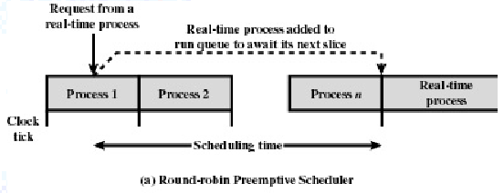
处理机调度
处理机调度
1 | 层次与目标
2 | 作业调度
3 | 进程调度
4 | 实时调度
非抢占方式
抢占方式
非抢占式轮转调度算法
实现实时调度算法的基本条件
实时调度算法的分类
最早截至时间优先算法
最低松弛度优先算法
优先级倒置
常用于工业生产群控系统，可获得数秒至数十秒的响应时间

Slide 75
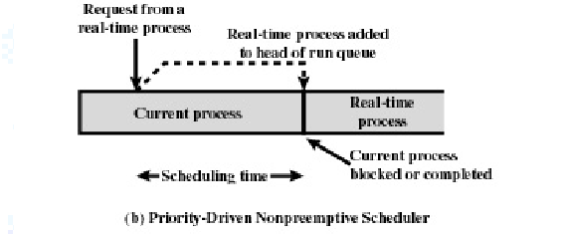
处理机调度
处理机调度
1 | 层次与目标
2 | 作业调度
3 | 进程调度
4 | 实时调度
非抢占方式
抢占方式
非抢占式优先调度算法
实现实时调度算法的基本条件
实时调度算法的分类
最早截至时间优先算法
最低松弛度优先算法
优先级倒置
可获得数秒至数百毫秒的响应时间

Slide 76
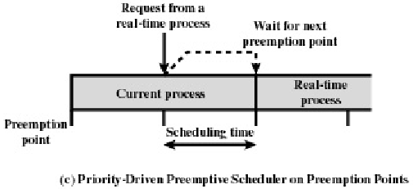
处理机调度
处理机调度
1 | 层次与目标
2 | 作业调度
3 | 进程调度
4 | 实时调度
非抢占方式
抢占方式
基于时钟中断的抢占式优先权调度算法
实现实时调度算法的基本条件
实时调度算法的分类
最早截至时间优先算法
最低松弛度优先算法
优先级倒置
较好的响应效果，调度延迟降为几十毫秒至几毫秒

Slide 77
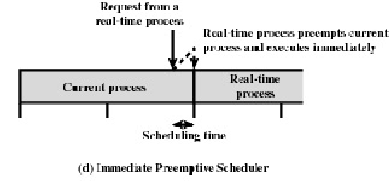
处理机调度
处理机调度
1 | 层次与目标
2 | 作业调度
3 | 进程调度
4 | 实时调度
非抢占方式
抢占方式
立即抢占(Immediate Preemption)的优先权调度算法
实现实时调度算法的基本条件
实时调度算法的分类
最早截至时间优先算法
最低松弛度优先算法
优先级倒置
非常快的响应，调度延迟降为几毫秒至100微秒

Slide 78
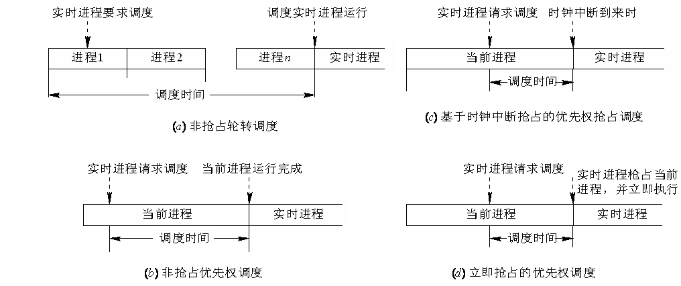
处理机调度

Slide 79
处理机调度
处理机调度
1 | 层次与目标
2 | 作业调度
3 | 进程调度
4 | 实时调度
最早截止时间优先 EDF(Earliest Deadline First)算法
实现实时调度算法的基本条件
根据任务的截止时间确定任务的优先级
截止时间越早，优先级越高
实时任务就绪队列按截止时间排序
可用于抢占式调度，也可用于非抢占式调度
实时调度算法的分类
最早截至时间优先算法
最低松弛度优先算法
优先级倒置

Slide 80
处理机调度
处理机调度
1 | 层次与目标
2 | 作业调度
3 | 进程调度
4 | 实时调度
1）非抢占式调度方式用于非周期实时任务
实现实时调度算法的基本条件
实时调度算法的分类
最早截至时间优先算法
最低松弛度优先算法
优先级倒置
图 EDF算法用于非抢占调度方式

Slide 81
处理机调度
处理机调度
1 | 层次与目标
2 | 作业调度
3 | 进程调度
4 | 实时调度
1）非抢占式调度方式用于非周期实时任务
实现实时调度算法的基本条件
实时调度算法的分类
最早截至时间优先算法
最低松弛度优先算法
优先级倒置

Slide 82
处理机调度
处理机调度
1 | 层次与目标
2 | 作业调度
3 | 进程调度
4 | 实时调度
2）抢占式调度方式用于周期实时任务
B2
最后期限
B1
最后期限
A1
最后期限
A2
最后期限
A3
最后期限
A4
最后期限
A5
最后期限
实现实时调度算法的基本条件
到达时间
执行时间
最后期限
A1
A2
A3
A4
A5
实时调度算法的分类
B1
B2
最早截至时间优先算法
0
10
20
30
40
50
60
70
80
90
100
时间t/ms
最低松弛度优先算法
优先级倒置
固定优先级调度（A优先级高）
A1
B1
B1
B2
B2
A2
A3
A4
B2
A5
B1错过

Slide 83
处理机调度
处理机调度
1 | 层次与目标
2 | 作业调度
3 | 进程调度
4 | 实时调度
2）抢占式调度方式用于周期实时任务
B2
最后期限
B1
最后期限
A1
最后期限
A2
最后期限
A3
最后期限
A4
最后期限
A5
最后期限
实现实时调度算法的基本条件
到达时间
执行时间
最后期限
A1
A2
A3
A4
A5
实时调度算法的分类
B1
B2
最早截至时间优先算法
0
10
20
30
40
50
60
70
80
90
100
时间t/ms
最低松弛度优先算法
优先级倒置
固定优先级调度（B优先级高）
B1
A2
A3
B2
A5
A1错过
A4错过

Slide 84
处理机调度
处理机调度
1 | 层次与目标
2 | 作业调度
3 | 进程调度
4 | 实时调度
抢占式调度方式用于周期实时任务
B2
最后期限
B1
最后期限
A1
最后期限
A2
最后期限
A3
最后期限
A4
最后期限
A5
最后期限
实现实时调度算法的基本条件
到达时间
执行时间
最后期限
A1
A2
A3
A4
A5
实时调度算法的分类
B1
B2
最早截至时间优先算法
0
10
20
30
40
50
60
70
80
90
100
时间t/ms
最低松弛度优先算法
优先级倒置
最早截止时间优先
A1
B1
A2
B1
A3
B2
A4
B2
A5

Slide 85
处理机调度

Slide 86
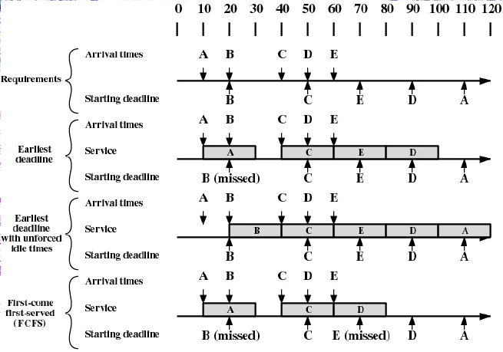
处理机调度

Slide 87
处理机调度
处理机调度
1 | 层次与目标
2 | 作业调度
3 | 进程调度
4 | 实时调度
最低松弛度优先
LLF(Least Laxity First)算法
根据任务紧急(或松弛)的程度，来确定任务的优先级。任务的紧急程度愈高，为该任务所赋予的优先级就愈高
松弛程度=必须完成时间-运行时间
例如，一个任务在200ms时必须完成，而它本身所需的运行时间就有100ms，因此，调度程序必须在100 ms之前调度执行，该任务的紧急程度(松弛程度)为100 ms
要求系统有一个按松弛度排序的实时任务就绪队列，松弛度最低的任务排在队列最前面，调度程序总是选择就绪队列中的队首任务执行
主要用于可抢占调度方式中
实现实时调度算法的基本条件
实时调度算法的分类
最早截至时间优先算法
最低松弛度优先算法
优先级倒置

Slide 88
处理机调度
处理机调度
1 | 层次与目标
2 | 作业调度
3 | 进程调度
4 | 实时调度
实例分析
假如在一个实时系统中，有两个周期性实时任务A和B，任务A要求每 20 ms执行一次，执行时间为 10 ms；任务B只要求每50 ms执行一次，执行时间为 25 ms。
实现实时调度算法的基本条件
实时调度算法的分类
最早截至时间优先算法
最低松弛度优先算法
优先级倒置
图 A和B任务每次必须完成的时间

Slide 89
处理机调度
处理机调度
1 | 层次与目标
2 | 作业调度
3 | 进程调度
4 | 实时调度
实现实时调度算法的基本条件
实时调度算法的分类
最早截至时间优先算法
最低松弛度优先算法
优先级倒置
图 利用ELLF算法进行调度的情况

Slide 90
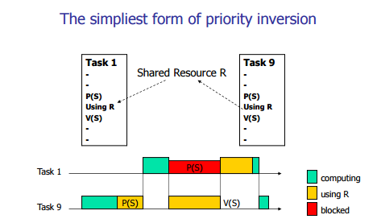
处理机调度
处理机调度
1 | 层次与目标
2 | 作业调度
3 | 进程调度
4 | 实时调度
优先级倒置(priority inversion problem)
1）优先级倒置的形成
实现实时调度算法的基本条件
实时调度算法的分类
最早截至时间优先算法
最低松弛度优先算法
优先级倒置

Slide 91
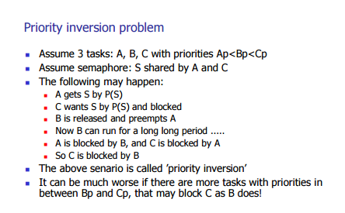
处理机调度
处理机调度
1 | 层次与目标
2 | 作业调度
3 | 进程调度
4 | 实时调度
优先级倒置(priority inversion problem)
1）优先级倒置的形成
实现实时调度算法的基本条件
实时调度算法的分类
最早截至时间优先算法
最低松弛度优先算法
优先级倒置

Slide 92
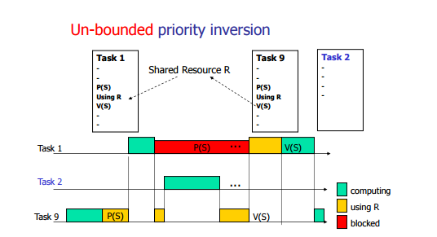
处理机调度
处理机调度
1 | 层次与目标
2 | 作业调度
3 | 进程调度
4 | 实时调度
优先级倒置(priority inversion problem)
1）优先级倒置的形成
实现实时调度算法的基本条件
实时调度算法的分类
最早截至时间优先算法
最低松弛度优先算法
优先级倒置

Slide 93
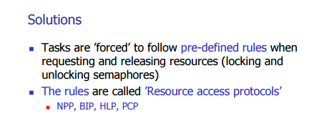
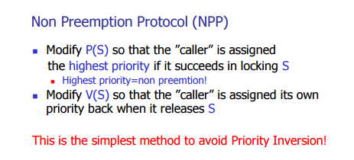
处理机调度
处理机调度
1 | 层次与目标
2 | 作业调度
3 | 进程调度
4 | 实时调度
优先级倒置(priority inversion problem)
1）优先级倒置的解决方法
实现实时调度算法的基本条件
实时调度算法的分类
最早截至时间优先算法
最低松弛度优先算法
优先级倒置

Slide 94
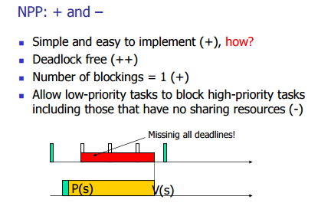
处理机调度
处理机调度
1 | 层次与目标
2 | 作业调度
3 | 进程调度
4 | 实时调度
优先级倒置(priority inversion problem)
1）优先级倒置的解决方法
实现实时调度算法的基本条件
实时调度算法的分类
最早截至时间优先算法
最低松弛度优先算法
优先级倒置

Slide 95
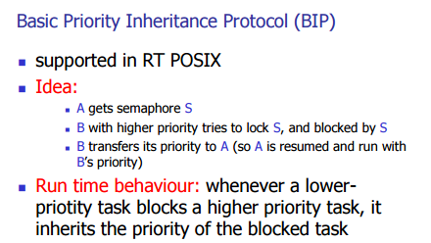
处理机调度
处理机调度
1 | 层次与目标
2 | 作业调度
3 | 进程调度
4 | 实时调度
优先级倒置(priority inversion problem)
1）优先级倒置的解决方法
实现实时调度算法的基本条件
实时调度算法的分类
最早截至时间优先算法
最低松弛度优先算法
优先级倒置

Slide 96
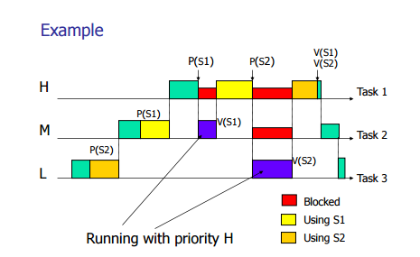
处理机调度
处理机调度
1 | 层次与目标
2 | 作业调度
3 | 进程调度
4 | 实时调度
优先级倒置(priority inversion problem)
实现实时调度算法的基本条件
实时调度算法的分类
最早截至时间优先算法
最低松弛度优先算法
优先级倒置

Slide 97
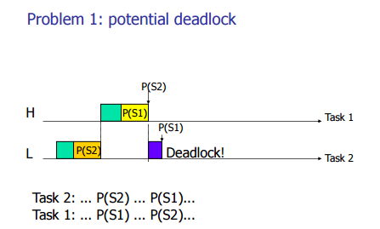
处理机调度
处理机调度
1 | 层次与目标
2 | 作业调度
3 | 进程调度
4 | 实时调度
优先级倒置(priority inversion problem)
实现实时调度算法的基本条件
实时调度算法的分类
最早截至时间优先算法
最低松弛度优先算法
优先级倒置

Slide 98
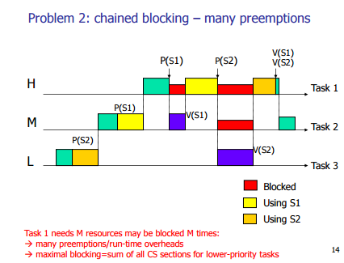
处理机调度
处理机调度
1 | 层次与目标
2 | 作业调度
3 | 进程调度
4 | 实时调度
优先级倒置(priority inversion problem)
实现实时调度算法的基本条件
实时调度算法的分类
最早截至时间优先算法
最低松弛度优先算法
优先级倒置

Slide 99
小结
进程调度的考量标准
响应时间
进程自进入就绪队列开始至进程占用CPU之间的时间间隔
周转时间
进程自进入就绪队列开始至进程结束之间的时间间隔
CPU吞吐量
单位时间内运行结束的进程个数

Slide 100
小结
进程调度的原则
公平性原则：
应保证每个进程获得合理的CPU份额
有效性原则：
CPU资源应得到最大限度的利用
友好性原则：响应时间快
与用户（人）交互的时间应尽可能的短
快捷性原则：周转时间短
批处理作业的处理时间尽可能的短
广泛性原则：吞吐量大
单位时间内完成的作业尽可能的多

Slide 101
小结
时间片轮转调度
核心思想：
每个进程运行固定的时间片，然后调入下一个进程
实现机理：
维护就绪进程队列，采用FIFO方式一次读取
特殊控制：
时间片内发生阻塞或结束，则立即放弃时间片
优缺点分析
优点：绝对公平
缺点：公平即合理吗？时间片如何设计才能保证效率？

Slide 102
小结
优先级调度
核心思想：
为每个进程赋予不同级别的优先级，越高越优先
实现机理：
维护一个优先级队列，自顶向下依次读取
特殊控制：
静态优先级与动态优先级概念
优缺点分析
优点：响应时间快，易于调整。最通用的方法
缺点：死规则，如何保证周转时间和吞吐量？

Slide 103
小结
最短作业优先
核心思想：
保证响应时间最快、平均周转时间最短
实现机理：
依据先验信息，将进程按照运行时间增序调度
特殊控制：
如何确定最短作业？（老化算法）
优缺点分析
优点：保证了CPU的利用效率
缺点：无法通用，约束条件多

Slide 104
小结
实时调度
针对于专用领域和专用应用目的
必须具备前提条件才能进行实时调度
特点：系统规模小、中断时间短、进程切换快、OS管理深度高

Slide 105
小结
FCFS（先来先服务）：只考虑等待时间；
SJF（短作业优先算法）：只考虑执行时间；
HRRN（高响应比优先算法）
RR（时间片轮转算法）：机会均等，都能享有；
FB（多级反馈队列调度算法）
EDF（最早截止时间优先算法）
LLF（最低松弛度优先算法）

Slide 106
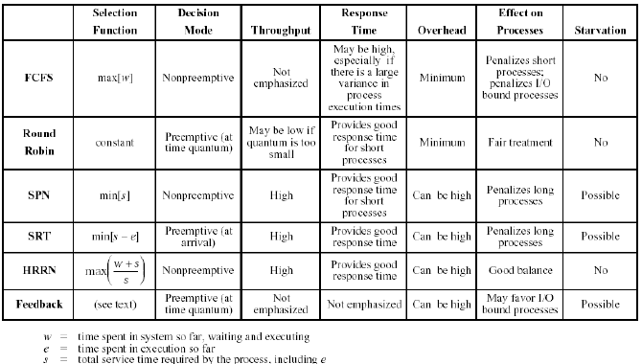
小结
吞吐量
系统开销
响应时间

Slide 107
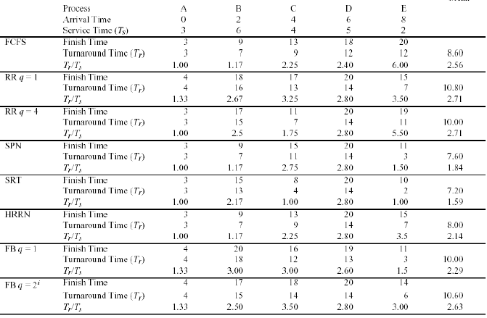
小结

Slide 108
小结
反思：如何实现进程调度？
调度机制
不同调度算法适用于不同环境和不同目的
调度算法一旦固定，则其最优、最坏情况均无法避免
如能根据具体情况动态调整，则效果更佳
调度策略
为用户提供改变调整调度机制的渠道
实现方法——提供系统调用，能够改变调度机制

Slide 109
提 纲
3.1 处理机调度的层次和调度算法
3.2 作业与作业调度
3.3 进程调度
3.4 实时调度
3.5 死锁概述
3.6 预防死锁
3.7 避免死锁
3.8 死锁的检测与解除

Slide 110

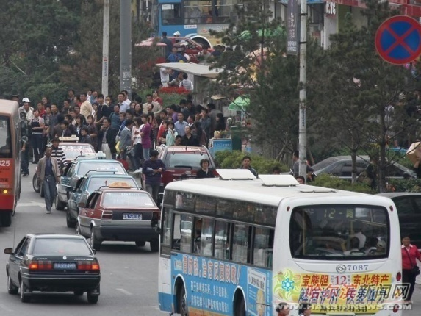






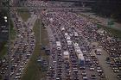
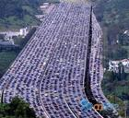
死锁概述

Slide 111
死锁概述
死锁
1 | 死锁概述
2 | 预防死锁
3 | 避免死锁
4 | 死锁的检测与解除
死锁问题(deadlock)
––– OS中重点之一
Newton,G.:”Deadlock Prevention,Detection,and Resolution:An annotated Bibliography,” Operating Systems Review,vol.13,pp.33-44,April 1979.
Zobel,D.:”The Deadlock Problem: A Classifying Bibliography,”Operating Systems Review,vol.17,pp6-16,Oct.1983.
Karacali ,B., Tai,K>C., and Vouk,M.A.:”Deadlock Detection of EFSMs Using Simultaneous Reachability Analysis,” Proc. Int’l Conference on Dependable systems and networks(DSN 2000),IEEE,pp.315-324,2000.

Slide 112
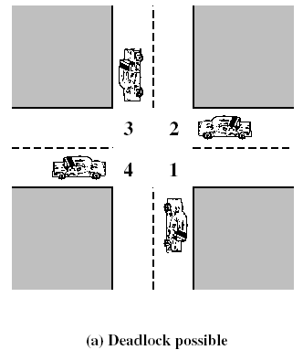
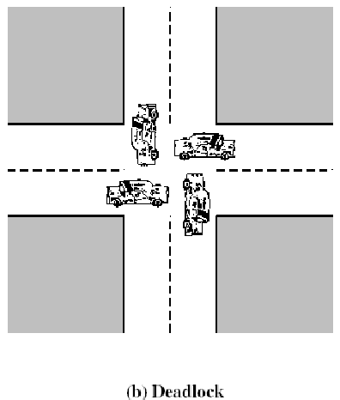
死锁概述
死锁
1 | 死锁概述
2 | 预防死锁
3 | 避免死锁
4 | 死锁的检测与解除
从一个例子开始

Slide 113
死锁概述
死锁
1 | 死锁概述
2 | 预防死锁
3 | 避免死锁
4 | 死锁的检测与解除
早期的操作系统对申请某种资源的进程，若该资源尚未分配时，立即将该资源分配给这个进程。
对资源不加限制地分配可能导致进程间由于竞争资源而相互制约以至于无法继续运行的局面，人们把这种局面称为死锁 (deadlock)。
死锁问题在1965年由Dijkstra 发现，并随着计算机技术的发展，逐渐成为人们关心的问题。
什么是死锁？其确切的定义是什么？死锁是怎么产生的？用什么方法来解决死锁？这些正是今天我们要讨论的问题。

Slide 114
死锁概述
死锁
1 | 死锁概述
2 | 预防死锁
3 | 避免死锁
4 | 死锁的检测与解除
显然各路车队等待的事件都不会发生(假设它们都不改变行车方向) 。 这样若不采用特殊方法，它们将永远停留在这“井”字形的路上，而处于死锁状态。
在计算机系统中，进程发生死锁与上述事例实质上是一样的。进程是因相互竞争资源而导致死锁的，与四路车队(可视为进程)竞争路口(可视为资源) 类似。计算机系统中有各种资源，如外设、数据、文件、程序等。

Slide 115
死锁概述
死锁
1 | 死锁概述
2 | 预防死锁
3 | 避免死锁
4 | 死锁的检测与解除
资源问题
1、可重用性资源和消耗性资源
可重用性资源：可供用户重复使用多次
只能分配给一个进程使用，不允许多个进程共享
使用顺序：1）请求资源；2）使用资源；3）释放资源
系统中资源数目相对固定
可消耗性资源：又称临时性资源，进程运行过程中，动态创建和消耗的
资源数目运行期间不断变化
进程运行过程中，可不断创造资源
进程运行过程中，可请求消耗资源

Slide 116
死锁概述
死锁
1 | 死锁概述
2 | 预防死锁
3 | 避免死锁
4 | 死锁的检测与解除
资源问题
2、可抢占性资源和不可抢占性资源
可抢占性资源：某进程获得后，可以被其他进程或系统抢占。如处理机、主存等。不会引起死锁
不可抢占性资源资源：资源分配给进程后，只能在进程用完后自行释放。如磁带机、打印机、刻录机

Slide 117
死锁
死锁
1 | 死锁概述
2 | 预防死锁
3 | 避免死锁
4 | 死锁的检测与解除
计算机系统中的死锁
1 竞争不可抢占性资源引起死锁
在系统中所配置的不可抢占性资源 ，由于它们的数量不能满足诸进程运行的需要，会使进程在运行过程中，因争夺这些资源而陷入僵局
图 I/O设备共享时的死锁情况

Slide 118
死锁概述
死锁
1 | 死锁概述
2 | 预防死锁
3 | 避免死锁
4 | 死锁的检测与解除
死锁举例
进程A：获得CD-ROM使用权，申请打印机
进程B：获得打印机使用权，申请CD-ROM
死锁：此时进程A、B均被阻塞，无法运行
打印机
进程A
进程B
CD-ROM

Slide 119
死锁
死锁
1 | 死锁概述
2 | 预防死锁
3 | 避免死锁
4 | 死锁的检测与解除
计算机系统中的死锁
2 竞争可消耗性资源引起死锁
临时性资源，是指由一个进程产生，被另一个进程使用一短暂时间后便无用的资源，故也称之为消耗性资源，它也可能引起死锁。
图 进程之间通信时的死锁

Slide 120
死锁概述
死锁
1 | 死锁概述
2 | 预防死锁
3 | 避免死锁
4 | 死锁的检测与解除
推进方式1
P1：…Release(S1)；Request(S3)；…
P2：…Release(S2)；Request(S1)；…
P3：…Release(S3)；Request(S2)；…
推进方式2
P1：… Request(S3)； Release(S1)；…
P2：… Request(S1)； Release(S2)；…
P3：… Request(S2)； Release(S3)；…
造成死锁

Slide 121
死锁概述
死锁
1 | 死锁概述
2 | 预防死锁
3 | 避免死锁
4 | 死锁的检测与解除
计算机系统中的死锁
3 进程推进顺序不当引起死锁

Slide 122
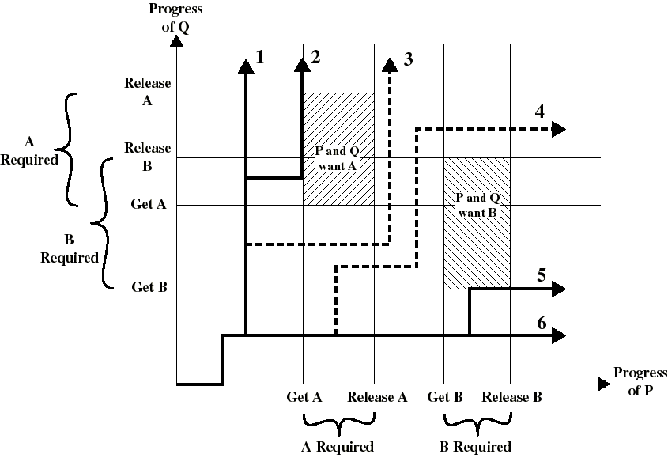
死锁
Q进程
死锁
1 | 死锁概述
2 | 预防死锁
3 | 避免死锁
4 | 死锁的检测与解除
计算机系统中的死锁
3 进程推进顺序不当引起死锁
释放A
A申请
P 和 Q
申请 A
释放B
P 和 Q
申请 B
获得A
B申请
获得B
获得A
释放A
获得B
释放B
P进程
A申请
B申请

Slide 123
死锁概述
死锁
1 | 死锁概述
2 | 预防死锁
3 | 避免死锁
4 | 死锁的检测与解除
死锁的定义、必要条件和处理方法
1 死锁的定义
教材定义：所谓死锁,是指多个进程在运行过程中因争夺资源而造成的一种僵局（Deadly-Embrace），当进程处于这种僵持状态时，若无外力作用，它们都将无法再向前推进。
更规范的定义：如果一个进程集合中的每个进程都在等待只能由该组进程中的其他进程才能引发的事件，那么，该组进程是死锁的。
—《现代操作系统》，Andrew S. Tanenbaum

Slide 124
死锁概述
死锁
1 | 死锁概述
2 | 预防死锁
3 | 避免死锁
4 | 死锁的检测与解除
死锁的定义、必要条件和处理方法
2 产生死锁的必要条件
互斥条件：某段时间内，某资源只能由一个进程使用；
请求和保持条件：进程因请求资源而阻塞时，对已分配给它的资源保持不放；
不剥夺条件 ：资源在未使用完前，不能被剥夺，由使用进程释放；
循环等待条件 ：发生死锁时，有向图必构成一环路。
上述死锁的四个必要条件不是彼此独立的，比如条件 4 包含了前三个条件。将它们分别列出是为了方便我们研究各种防止死锁的方法。
Coffman,E.G., Elphick,M.J.,and Shoshani,A.:“System Deadlocks,” Computing Suyveys,vol.3,pp.67-78,June 1971.

Slide 125
死锁概述
死锁
1 | 死锁概述
2 | 预防死锁
3 | 避免死锁
4 | 死锁的检测与解除
死锁的定义、必要条件和处理方法
3 处理死锁的基本方法
顺其自然：忽略此问题不做任何实际处理 (鸵鸟策略)
斩草除根：预防死锁 (deadlock prevention)
设计无死锁的系统
先发制人：避免死锁 (deadlock avoidance)
检测死锁 (deadlock detection)
先礼后兵：允许系统出现死锁后排除
解除死锁 (deadlock recovery)

Slide 126
提 纲
3.1 处理机调度的层次和调度算法
3.2 作业与作业调度
3.3 进程调度
3.4 实时调度
3.5 死锁概述
3.6 预防死锁
3.7 避免死锁
3.8 死锁的检测与解除

Slide 127
死锁概述
死锁
1 | 死锁概述
2 | 预防死锁
3 | 避免死锁
4 | 死锁的检测与解除
死锁的定义、必要条件和处理方法
3 处理死锁的基本方法
鸵鸟算法
思想：不采取任何措施，对死锁视而不见
实例：UNIX系统、Windows（还有其它许多系统）
由于不预防、避免死锁，故系统中可能发生死锁。而发生时又无法知道（因不检测），造成系统崩溃，需要重启
之所以被某些系统采用，是因为死锁不常发生

Slide 128
预防死锁
死锁
1 | 死锁概述
2 | 预防死锁
3 | 避免死锁
4 | 死锁的检测与解除
3.2.2 预防死锁
通过破坏死锁存在的(4个)必要条件来防止死锁发生
我们不妨把死锁的四个必要条件记做C1， C2， C3， C4，把死锁记做D，则有逻辑公式：D→C1∧C2∧C3∧C4，由离散数学公式推导得：¬C1∨¬C2∨¬C3∨¬C4→¬D 式中的“→”表示“蕴含”；“∧”表示“与”；“∨”表示“或”；“¬”表示“非”
由上式可知，只要系统中有一个必要条件不成立就能不出现死锁，此即死锁防止的思想基础

Slide 129
预防死锁
死锁
1 | 死锁概述
2 | 预防死锁
3 | 避免死锁
4 | 死锁的检测与解除
(1) 破坏互斥条件
如果允许系统资源都能共享使用，则系统不会进入死锁状态。但这种方法不是切实可行的。因为有些资源若是共享使用，例如：打印机在多进程打印，不能每个进程打印一行，则无法保证其正确性。又如，对临界资源的访问就必须互斥进行。

Slide 130
预防死锁
死锁
1 | 死锁概述
2 | 预防死锁
3 | 避免死锁
4 | 死锁的检测与解除
(2) 破坏“请求和保持”条件
思想：进程在请求资源前,不能持有不可抢占资源
第一种协议
方法：规定进程在执行前要一次性地申请运行所需全部资源。只有资源全部到手，进程方可运行，否则进程等待。
优点：简单、易于实现。
缺点：1.资源利用率低。2.进程运行被延迟。
例：P1申请r1, r2, r3，而仅有r3。这时P2申请r3；则把r3给P2，某一进程Pi又释放了r1, r2，而 P1又因无r3，仍需等待……直到饿死P1。

Slide 131
预防死锁
死锁
1 | 死锁概述
2 | 预防死锁
3 | 避免死锁
4 | 死锁的检测与解除
(2) 破坏“请求和保持”条件
思想：进程在请求资源前,不能持有不可抢占资源
第二种协议
方法：允许进程只获得运行初期所需资源，便开始运行。运行过程中逐步释放资源，再请求新的资源
例：P1任务 1）数据从磁带复制到磁盘文件；2）对磁盘文件进行排序；3）打印结果

Slide 132
预防死锁
死锁
1 | 死锁概述
2 | 预防死锁
3 | 避免死锁
4 | 死锁的检测与解除
(3) 破坏“不可抢占”条件
方法：保持资源的进程申请新资源失败时，在转为阻塞状态之前，必须释放其占用的全部资源。而该进程自身则必须等到重新获得原有资源及新资源后，才能重新运行。
缺点：1）实现复杂，代价大；2）进程执行被无限延迟

Slide 133
预防死锁
死锁
1 | 死锁概述
2 | 预防死锁
3 | 避免死锁
4 | 死锁的检测与解除
(3) 破坏“不可抢占”条件
方法：将系统中所有资源赋予一个全局编号，进程申请资源时，必须按编号递增顺序进行。
缺点：
1.限制了新类型设备的增加；
2.找不出一种人人满意的编号顺序；
3.仍存在资源浪费；
4.用户编程受到限制。

Slide 134
提 纲
3.1 处理机调度的层次和调度算法
3.2 作业与作业调度
3.3 进程调度
3.4 实时调度
3.5 死锁概述
3.6 预防死锁
3.7 避免死锁
3.8 死锁的检测与解除

Slide 135

避免死锁
死锁
1 | 死锁概述
2 | 预防死锁
3 | 避免死锁
4 | 死锁的检测与解除
死锁 → 四个必要条件
¬(4个必要条件)→¬(死锁)
4个必要条件 → 死锁 (不一定)
死锁防止是严格破坏4个必要条件之一，一定不出现死锁；而死锁的避免是不那么严格地限制死锁必要条件的存在，其目的是提高系统的资源利用率。万一当死锁有可能出现时，就小心避免这种情况的发生。

Slide 136

避免死锁
死锁
1 | 死锁概述
2 | 预防死锁
3 | 避免死锁
4 | 死锁的检测与解除
系统安全状态

Slide 137
避免死锁
死锁
1 | 死锁概述
2 | 预防死锁
3 | 避免死锁
4 | 死锁的检测与解除
系统安全状态
安全状态：指系统能按某种顺序如<P1 ,P2 ,…,Pn>（称序列<P1 , P2 ,…,Pn>为安全序列），来为每个进程分配其所需资源，直至最大需求，使每个进程都可顺序完成。若系统不存在这样一个安全序列，则称系统处于不安全状态
避免死锁的实质：使系统在资源分配过程中，不进入不安全状态

Slide 138
避免死锁
死锁
1 | 死锁概述
2 | 预防死锁
3 | 避免死锁
4 | 死锁的检测与解除
安全状态之例
系统中有12台磁带机。由进程P1、 P2和P3共享，运行一段时间后（假设此时为T0），情况如下表所示：
进 程 | 最 大 需 求 | 已 分 配 | 可 用
P₁ P₂ P₃ | 10 4 9 | 5 2 2 | 3
安全
系统在T0时刻是否安全？
如果接下来系统把剩余3台其中的1台分配给P3，系统是否安全？
不安全

Slide 139
避免死锁
死锁
1 | 死锁概述
2 | 预防死锁
3 | 避免死锁
4 | 死锁的检测与解除

Slide 140
避免死锁
死锁
1 | 死锁概述
2 | 预防死锁
3 | 避免死锁
4 | 死锁的检测与解除
银行家算法：冒险的代价
仿照银行发放贷款采取的控制方式而设计的死锁避免算法
为控制风险，银行在给客户发放贷款之前，先审核客户的信用额度。信用额度由客户提出请求，银行审核后决定是否批准。批准后，客户对资金的使用是按阶段的。
假定所有客户信用良好，能够按期还款。银行审核考虑的因素就是银行是否有钱满足客户。即：只要客户的信用额度不超过银行的全部流动资产，即予以批准，否则拒绝。
面对客户请求，银行有两种可选策略：1）只要银行有钱就发放贷款；2）需考虑发放贷款后银行面临的风险

Slide 141
避免死锁
死锁
1 | 死锁概述
2 | 预防死锁
3 | 避免死锁
4 | 死锁的检测与解除
银行家算法：冒险的代价
例
假定某银行全部流动资金为10000元。客户A申请4000元的信用额度，予以批准；客户B申请6000元的信用额度，予以批准；客户C申请10000元的信用额度，予以批准；客户D申请12000元的信用额度，因为该额度超过银行的全部流动资金，予以拒绝。
1、假定A、B、C向银行提出下列贷款申请：
A要求贷款2000元
B要求贷款4000元
C要求贷款2000元
2、假定A、B、C向银行提出下列贷款申请：
A要求贷款2000元
B要求贷款4000元
C要求贷款3000元

Slide 142
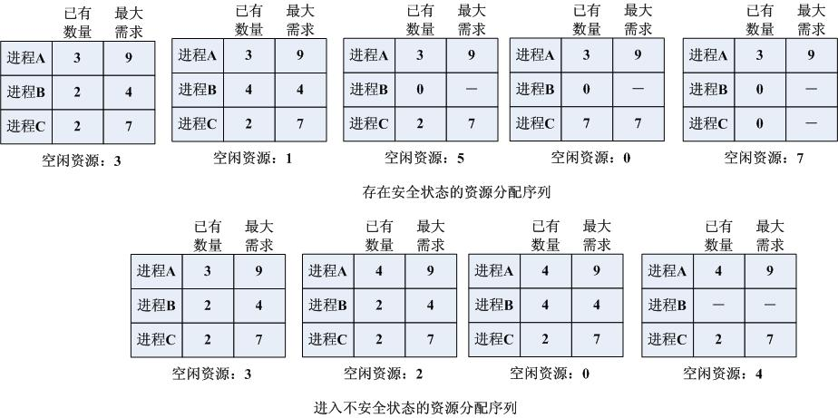
避免死锁
死锁
1 | 死锁概述
2 | 预防死锁
3 | 避免死锁
4 | 死锁的检测与解除
利用银行家算法避免死锁
单种资源银行家算法

Slide 143
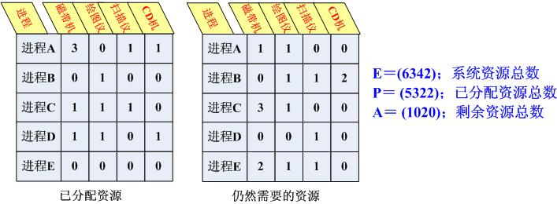
死锁
死锁
1 | 死锁概述
2 | 预防死锁
3 | 避免死锁
4 | 死锁的检测与解除
利用银行家算法避免死锁
多种资源银行家算法

Slide 144
避免死锁
死锁
1 | 死锁概述
2 | 预防死锁
3 | 避免死锁
4 | 死锁的检测与解除
1. 银行家算法中的数据结构
(1) 可利用资源向量Available。这是一个含有m个元素的数组，其中的每一个元素代表一类可利用的资源数目，其初始值是系统中所配置的该类全部可用资源的数目，其数值随该类资源的分配和回收而动态地改变。如果Available［j］=K，则表示系统中现有R_{j}类资源K个。

Slide 145
避免死锁
死锁
1 | 死锁概述
2 | 预防死锁
3 | 避免死锁
4 | 死锁的检测与解除
1. 银行家算法中的数据结构
(2) 最大需求矩阵Max。这是一个n×m的矩阵，它定义了系统中n个进程中的每一个进程对m类资源的最大需求。如果Max［i,j］=K，则表示进程i需要R_{j}类资源的最大数目为K。
(3) 分配矩阵Allocation。这也是一个n×m的矩阵，它定义了系统中每一类资源当前已分配给每一进程的资源数。如果Allocation［i,j］=K，则表示进程i当前已分得R_{j}类资源的数目为K。
(4) 需求矩阵Need。这也是一个n×m的矩阵，用以表示每一个进程尚需的各类资源数。如果Need［i,j］=K，则表示进程i还需要R_{j}类资源K个，方能完成其任务。

Slide 146
避免死锁
死锁
1 | 死锁概述
2 | 预防死锁
3 | 避免死锁
4 | 死锁的检测与解除
2. 银行家算法

Slide 147
避免死锁
死锁
1 | 死锁概述
2 | 预防死锁
3 | 避免死锁
4 | 死锁的检测与解除
3. 安全性算法
(1) 设置两个向量
① 工作向量Work: 它表示系统可提供给进程继续运行所需的各类资源数目，它含有m个元素，在执行安全算法开始时，Work∶=Available;
② Finish: 它表示系统是否有足够的资源分配给进程，使之运行完成。开始时先做Finish［i］∶=false; 当有足够资源分配给进程时， 再令Finish［i］∶=true。

Slide 148
避免死锁
死锁
1 | 死锁概述
2 | 预防死锁
3 | 避免死锁
4 | 死锁的检测与解除
3. 安全性算法
(2) 从进程集合中找到一个能满足下述条件的进程：
① Finish［i］=false; ② Need［i,j］≤Work［j］； 若找到， 执行步骤(3)， 否则，执行步骤(4)。
(3) 当进程Pi获得资源后，可顺利执行，直至完成，并释放出分配给它的资源，故应执行：
Work［j］∶=Work［j］+Allocation［i,j］;
Finish［i］∶=true;
go to step 2;
(4) 如果所有进程的Finish［i］=true都满足， 则表示系统处于安全状态；否则，系统处于不安全状态。

Slide 149
避免死锁
死锁
1 | 死锁概述
2 | 预防死锁
3 | 避免死锁
4 | 死锁的检测与解除

Slide 150
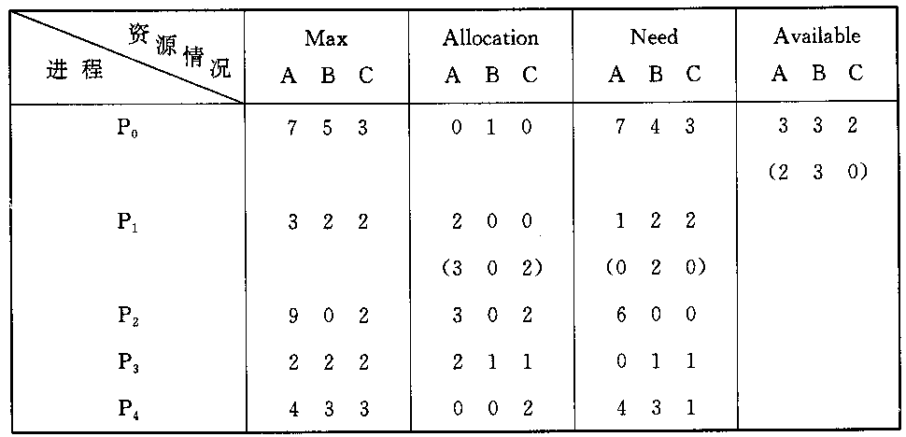
避免死锁
死锁
1 | 死锁概述
2 | 预防死锁
3 | 避免死锁
4 | 死锁的检测与解除
4. 银行家算法之例
假定系统中有五个进程｛P₀, P₁, P₂, P₃, P₄｝和三类资源｛A, B, C｝，各种资源的数量分别为10、5、7，在T₀时刻的资源分配情况如下图所示：
图 T₀时刻的资源分配表

Slide 151

避免死锁
死锁
1 | 死锁概述
2 | 预防死锁
3 | 避免死锁
4 | 死锁的检测与解除
4. 银行家算法之例
(1) T₀时刻的安全性：
图 3-17 T₀时刻的安全序列

Slide 152
避免死锁
死锁
1 | 死锁概述
2 | 预防死锁
3 | 避免死锁
4 | 死锁的检测与解除
4. 银行家算法之例
(2) P₁请求资源：P₁发出请求向量Request₁(1，0，2)，系统按银行家算法进行检查：
① Request₁(1, 0, 2)≤Need₁(1, 2, 2)
② Request₁(1, 0, 2)≤Available (3, 3, 2)
③ 系统先假定可为P₁分配资源，并修改Available, Allocation₁和Need₁向量，由此形成的资源变化情况如图 3-16 中的圆括号所示。
④ 再利用安全性算法检查此时系统是否安全。

Slide 153

避免死锁
死锁
1 | 死锁概述
2 | 预防死锁
3 | 避免死锁
4 | 死锁的检测与解除
4. 银行家算法之例
图 3-18 P₁申请资源时的安全性检查

Slide 154
避免死锁
死锁
1 | 死锁概述
2 | 预防死锁
3 | 避免死锁
4 | 死锁的检测与解除
银行家算法之例
(3) P₄请求资源：P₄发出请求向量Request₄(3，3，0)，系统按银行家算法进行检查：
① Request₄(3, 3, 0)≤Need₄(4, 3, 1);
② Request₄(3, 3, 0) Available(2, 3, 0)，让P₄等待
(4) P₀请求资源：P₀发出请求向量Requst₀(0，2，0)，系统按银行家算法进行检查：
① Request₀(0, 2, 0)≤Need₀(7, 4, 3);
② Request₀(0, 2, 0)≤Available(2, 3, 0);
③ 系统暂时先假定可为P₀分配资源，并修改有关数据，如图 3-19 所示。

Slide 155

避免死锁
死锁
1 | 死锁概述
2 | 预防死锁
3 | 避免死锁
4 | 死锁的检测与解除
4. 银行家算法之例
(5) 进行安全性检查：进入不安全状态，因此系统不分配资源。
Question：若P0发出的请求向量是（0，1，0），系统是否能将资源分配给它？如果能安全序列是什么？
图 3-19 为P₀分配资源后的有关资源数据

Slide 156
避免死锁
死锁
1 | 死锁概述
2 | 预防死锁
3 | 避免死锁
4 | 死锁的检测与解除
北大1997年OS考研试题
系统中有三种资源（A，B，C）和5个进程P1～P5
资源总数为（17，5，20），T0时刻系统状态如表所示，系统采用银行家算法实施死锁避免策略
 | 最大资源需求量 |  |  | 已分配资源量
 | A | B | C | A | B | C
P1 | 5 | 5 | 9 | 2 | 1 | 2
P2 | 5 | 3 | 6 | 4 | 0 | 2
P3 | 4 | 0 | 11 | 4 | 0 | 5
P4 | 4 | 2 | 5 | 2 | 0 | 4
P5 | 4 | 2 | 4 | 3 | 1 | 4

Slide 157
避免死锁
死锁
1 | 死锁概述
2 | 预防死锁
3 | 避免死锁
4 | 死锁的检测与解除
请解答以下问题：
（1）T0时刻是否为安全状态？若是则给出安全序列
（2）在T0时刻P2请求资源（0，3，4），是否能够实施资源分配，为什么？
（3）在（2）的基础上，若P4请求资源（2，0，1），是否能够实施分配，为什么？
（4）在（3）的基础上，若P1请求资源（0，2，0），是否能够实施分配，为什么？

Slide 158
提 纲
3.1 处理机调度的层次和调度算法
3.2 作业与作业调度
3.3 进程调度
3.4 实时调度
3.5 死锁概述
3.6 预防死锁
3.7 避免死锁
3.8 死锁的检测与解除

Slide 159
死锁
死锁
1 | 死锁概述
2 | 预防死锁
3 | 避免死锁
4 | 死锁的检测与解除
死锁的检测与解除
当系统为进程分配资源时，若未采取任何限制性措施，则系统必须提供检测和解除死锁的手段。为此，系统必须：
保存有关资源的请求和分配信息
提供一种算法，利用这些信息检测系统是否进入死锁状态
提供死锁解除算法

Slide 160
死锁的检测与解除
死锁
1 | 死锁概述
2 | 预防死锁
3 | 避免死锁
4 | 死锁的检测与解除
死锁的检测
死锁的解除
资源分配图RAG（Resource Allocation Graph）
系统死锁可用资源分配图描述

Slide 161
死锁的检测与解除
死锁
1 | 死锁概述
2 | 预防死锁
3 | 避免死锁
4 | 死锁的检测与解除
死锁的检测
死锁的解除
资源分配图RAG（Resource Allocation Graph）
资源分配图在系统中是随时间变化的。
当进程P_{i}请求r_{j}时，将一条请求边(P_{i}, r_{j})加在图中
若此请求被满足(分给P_{i}一个 r_{j}类的资源)，则将这个请求边改成分配边(r_{j}, P_{i})
当进程P_{i}释放一个 r_{j}时，便去掉分配边(r_{j}, P_{i})。
图 每类资源有多个时的情况
可以通过简化资源分配图来检测当前系统是否处于死锁状态

Slide 162
死锁的检测与解除
死锁
1 | 死锁概述
2 | 预防死锁
3 | 避免死锁
4 | 死锁的检测与解除
死锁的检测
死锁的解除
资源分配图RAG（Resource Allocation Graph）
1.找只有分配边而没有请求边相连的进程结点，将其分配边删掉。
2.找虽有请求边，但请求边可立即全部转化成分配边的进程结点，将其请求边转化为分配边，再将分配边删掉。
3.经过1和2后，如果进程结点和资源结点全部成为孤立结点（即没有边相连），则该RAG是可完全简化的；否则，图中必定存在环路，说明该RAG是不可完全简化的。

Slide 163
死锁的检测与解除
死锁
1 | 死锁概述
2 | 预防死锁
3 | 避免死锁
4 | 死锁的检测与解除
死锁的检测
死锁的解除
资源分配图RAG（Resource Allocation Graph）
图 资源分配图的简化

Slide 164
死锁的检测与解除
死锁
1 | 死锁概述
2 | 预防死锁
3 | 避免死锁
4 | 死锁的检测与解除
死锁的检测
死锁的解除
死锁定理
引理
有关文献证明，所有的简化顺序，都将得到相同的不可简化图。
死锁定理
S为死锁状态的充分条件是：当且仅当S的资源分配图是不可完全简化的。

Slide 165
死锁的检测与解除
死锁
1 | 死锁概述
2 | 预防死锁
3 | 避免死锁
4 | 死锁的检测与解除
死锁的检测
死锁的解除
死锁检测中的数据结构
n个进程（P1,P2, …,Pn），m类资源（R1,R2, …,Rm）
1.可利用资源向量Available（m）
Available[j]表示Rj类资源的可用数目。
2.请求矩阵Request（n×m）
Request[i, j]表示进程Pi对Rj类资源的请求量。
3.分配矩阵Allocation（n×m）
Allocation [i, j]表示已分配给进程Pi的Rj类资源的数目。
4. 工作向量Work

Slide 166
死锁的检测与解除
死锁
1 | 死锁概述
2 | 预防死锁
3 | 避免死锁
4 | 死锁的检测与解除
死锁的检测
死锁的解除
死锁检测算法
Work ∶=Available;
L∶={L_{i}|Allocation_{i}=0∩Request_{i}=0}
for all L_{i} L do
begin
for all Request_{i}≤Work do
begin
Work∶=Work+Allocation_{i};
L_{i}∪L;
end
end
deadlock∶ =┒(L={p₁, p₂, …, p_{n}});

Slide 167
死锁的检测与解除
死锁
1 | 死锁概述
2 | 预防死锁
3 | 避免死锁
4 | 死锁的检测与解除
死锁的检测
死锁的解除
死锁解除方法按复杂程度递增顺序排列：
撤消所有的死锁进程。
将每个死锁进程回退到先前定义的某个检查点（checkpoint）， 再重新启动所有进程。这种方法要求系统中建立回退和重启机制。
逐个撤消死锁进程，直至死锁不存在。撤消进程的顺序应基于某种最小代价原则。每次撤消后，死锁检测算法应重新检测死锁是否依然存在。
将资源从一进程手中剥夺过来给另一进程使用，如此进行，直至死锁不存在。被剥夺资源的进程必须被退回到它先前获得该资源的那一点上。
对于3和4，选中被撤消或被剥夺资源的进程具有如下特征：
已占用处理器的时间最短
已产生的输出最少
所估计的剩余运行时间最长
所占用的资源最少
优先权最低

Slide 168
死锁的检测与解除
死锁
1 | 死锁概述
2 | 预防死锁
3 | 避免死锁
4 | 死锁的检测与解除
死锁的检测
死锁的解除
对于3和4，选中被撤消或被剥夺资源的进程具有如下特征：
已占用处理器的时间最短。
已产生的输出最少。
所估计的剩余运行时间最长。
所占用的资源最少。
优先权最低。

Slide 169
本章重点
三级调度；
调度算法（FCFS、SJ(P)F、HRRN、RR、FB）；
实时调度（EDF、LLF）；
死锁的概念；
银行家算法（Banker’s Algorithm）；
死锁的检测和修复。

Slide 170
第三章测验
既考虑作业等待时间，又考虑作业执行时间的调度算法是——。
A. 响应比高者优先 B. 短作业优先
C. 优先级调度 D. 先来先服务
——是指从作业提交给系统到作业完成的时间间隔。
A. 周转时间 B. 响应时间
C. 等待时间 D. 运行时间

Slide 171
第三章测验
在——情况下，系统出现死锁。
A. 计算机系统发生重大故障
B. 有多个封锁的进程同时存在
C. 若干进程因竞争资源而无休止的相互等待他方释放已占有的资源。
D. 资源数远远小于进程数或进程同时申请的资源远远超过资源总数。
死锁产生的四个必要条件是：互斥条件、——、——、——。

Slide 172
第三章测验
一作业8点到达系统，估计运行时间为1小时。若10点开始执行该作业，其按照高响应比优先调度算法调度的优先级是——。
资源的按序分配策略可以破环（ ）条件。
A. 互斥使用资源
B. 占有且等待资源
C. 非抢夺资源
D. 循环等待条件

Slide 173
第三章测验
——优先权是在创建进程是确定的，确定之后在整个进程运行期间不再改变。
在下列解决死锁的方法中，属于死锁预防策略的是——。
A. 银行家算法 B. 资源有序分配法
C. 死锁检测法 D. 资源分配图化简法
进程的调度方式有两种，一种是—— ，另一种是—— 。

Slide 174
第三章测验
在有m个进程的系统中出现死锁时，死锁进程的个数应该满足的条件是——。
对待死锁，一般考虑死锁的预防、避免、检测和解除四个问题。典型的银行家算法是属于 ——，破坏环路等待条件是属于——，而剥夺资源是——的基本方法。

Slide 175
第三章测验
设在批处理系统中有4道作业，它们进入系统的时刻及运行时间如下：
作业号 进入时刻（h） 运行时间（h）
1 8.00 2.00
2 8.50 0.50
3 9.00 0.10
4 9.50 0.20
设系统每次只选择一个作业装入主机，分别给出下列算法中这组作业的运行顺序，平均周转时间和平均带权周转时间：FCFS、SJF、HRRN。

Slide 176






第三章测验
12题答案
FCFS 作业运行顺序：1，2，3，4
平均周转时间： =1.725
平均带权周转时间： =6.875
SJF 作业运行顺序：1，3，4，2
平均周转时间： =1.55
平均带权周转时间： =5.15
HRRN 作业运行顺序：1，3，2，4
平均周转时间： =1.625
平均带权周转时间： =5.675

Slide 177
第三章测验
某多道程序设计系统配有一台处理器和两台外设IO1、IO2，现有3个优先级别由高到低的作业J1、J2和J3都已装入了主存，它们使用资源的先后顺序和占用时间分别是：（南京大学1999）
J1： IO2 (30ms)，CPU(10ms)， IO1 (30ms)，CPU(10ms)
J2： IO1 (20ms)，CPU(20ms)， IO2 (40ms)
J3： CPU(30ms)， IO1 (20ms)
处理器调度采用可抢占式的优先数算法，忽略其他辅助操作时间，回答下列问题：
（1）分别计算作业J1、J2和J3从开始到完成所用的时间。
（2）3个作业全部完成时CPU的利用率。
（3）3个作业全部完成时外设IO1的利用率。

Slide 178
第三章测验
13题答案
J3
IO2（30ms）
CPU（10ms）
IO1（30ms）
CPU（10ms）
IO1（20ms）
CPU（10ms）
CPU（10ms）
IO2（40ms）
J2
J1
CPU（20ms）
CPU（10ms）
IO1（20ms）
0
10
20
30
40
50
60
70
80
90
（1） J1：80ms， J2：90ms， J3：90ms。
（2） CPU的利用率（20+10+10+10+10+10）/90=77.8%
（3） IO1的利用率（20+30+20）/90=77.8%

Slide 179


第三章测验
在银行家算法中，若出现以下资源分配情况：
（1）该状态是否安全（给出详细的检查过程）？
（2）如果进程一次有如下资源请求：
则系统如何进行资源分配，才能避免死锁？

Slide 180

第三章测验
14题答案
（1） 从表中可以看出，此时存在一个安全序列
{P1、P3、P0、P2、P4}，所以该状态是安全的。
（2） 由于进程P4的资源请求
Request（3，3，0）≥Available（3，2，2）
所以只需考虑进程P1和P0的资源请求分配问题。

Slide 181
第三章测验
（2） 进程P1提出资源请求Request（1，0，2），按银行
家算法进行检查：
Request（1，0，2）≤Need（1，1，2）
Request（1，0，2）≤Available（3，2，2）
此时系统可用资源向量为（2，2，0）
进程P0提出资源请求Request（0，1，0），按银行
家算法进行检查：
Request（0，1，0）≤Need（7，4，3）
Request（0，1，0）≤Available（2，2，0）
试分配并修改相应的数据结构，资源分配表如下图 所示：

Slide 182

第三章测验
（2） 再利用安全性算法检查系统是否安全，可得如下表的安全性分配情况。

Slide 183

第三章测验
（2） 从上述情况可以看出，此时存在一个安全序列
{P1、P3、P0、P2、P4}，所以该状态是安全的。
因此可以同时满足进程P1、P0对资源的需求。

Slide 184
第三章测验

Slide 185
第三章测验

Slide 186
第三章测验

Slide 187
第三章测验
课后作业
在选择调度方式和调度算法时，应遵循的准则是什么？
何谓静态和动态优先级？
为什么说多级反馈队列调度算法能较好地满足各方面用户的需要？
何谓死锁，产生死锁的原因和必要条件是什么？

